Slide 1
基于分布式微服务的医院预约挂号平台的设计与实现
庞晓宇 2020118100
指导教师：卢燕宁

Slide 2
设计选题的背景与意义
—
—
—
互联网技术的推动
现状与挑战
设计目标
互联网技术快速发展，引领医疗行业变革
传统线下挂号方式无法适应现代社会需求
构建资源统一的预约挂号平台
整合各医院信息与挂号服务，实现一站式解决方案
在线挂号预约服务成为医疗服务数字化转型的关键环节，有效解决患者面临的现实问题
市场上的在线挂号平台众多但缺乏资源整合与统一
提高就医效率和用户满意度
设计并实现基于分布式微服务的预约挂号平台
采用高效技术手段弥补现有系统不足

Slide 3
理论与实证准备
1
理论研究
2
实证调研
深入分析现有在线挂号平台及功能特性
通过问卷调查和访谈收集用户、医院多方反馈信息
学习关键技术理论：分布式系统设计、数据库优化、用户交互设计等
明确系统设计目标和具体功能需求
3
技术选型
4
系统核心目标
开发技术栈：Java、SpringBoot、SpringCloud
前台设计：构建标准化操作界面，实现跨医院的一站式挂号预约
数据持久化：MySQL和MongoDB
后台整合：集成医院、科室、医生信息，实现信息透明化展示
异步消息通信：RabbitMQ

Slide 4
需求分析
前台门户
后台管理
医院部分
首页
医院检索模块
数据字典
医院详情页面
医院管理
门诊排班查询
用户管理
挂号预约流程
消息管理
用户部分
对象存储
用户认证与登录
订单管理
实名认证功能
定时任务
就诊人信息管理
统计分析
个人订单管理
讨论区功能
其他
消息通知机制
医院接入流程

Slide 5
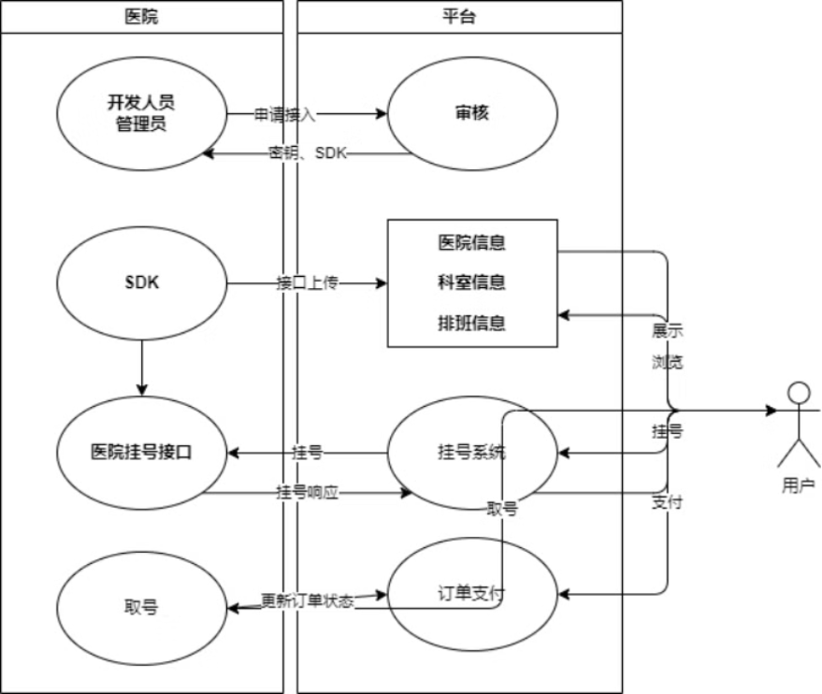
业务流程

Slide 6
技术选型
1
后端开发
2
数据存储
基础框架: Spring Boot
关系型数据库: MySQL
微服务框架: Spring Cloud + Alibaba
非关系型数据库: MongoDB
程序构建工具: Maven
缓存系统: Redis
持久层框架: Mybatis-Plus
3
分布式服务
4
前端开发
注册与配置中心: Nacos
打包工具: Vite
认证机制: JWT
基础JS框架: Vue.js、Nuxt.js
API 网关: Spring Gateway
路由管理: Vue Router
负载均衡: Nginx
状态管理: Vuex
消息中间件: RabbitMQ
UI组件库: Element-Plus
网络请求: axios
图表库: echarts

Slide 7
系统架构
1
微服务
2
持久化
服务注册：系统划分为八大微服务，使用Nacos作为注册中心，实现服务发现与动态管理通信
MySQL：存储强关系、高事务数据（如用户信息、订单详情）
MongoDB：存储结构灵活的文档型数据（如医院信息、科室信息）
网关：作为系统入口，承担路由转发、权限控制、限流降级等功能
Redis：作为缓存中间件，提高性能，缓存高频访问数据（如用户session、订单状态）
3
消息队列
4
前端技术栈
RabbitMQ：实现系统异步解耦，用于订单状态变更、消息推送等场景，确保高可用性和扩展性
前台门户：运用Nuxt.js结合Vue.js SSR特性构建，优化SEO与首屏加载，提供流畅用户体验
后台管理系统：基于Vue.js框架开发，满足精细管理需求

Slide 8
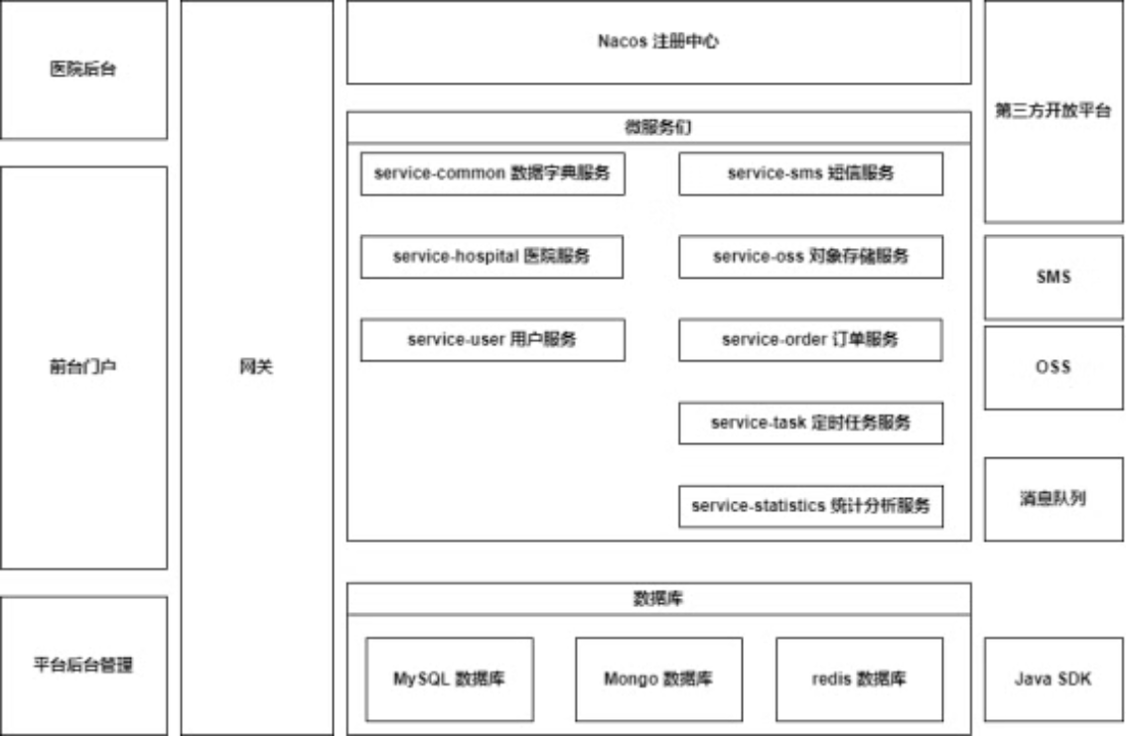
系统架构

Slide 9
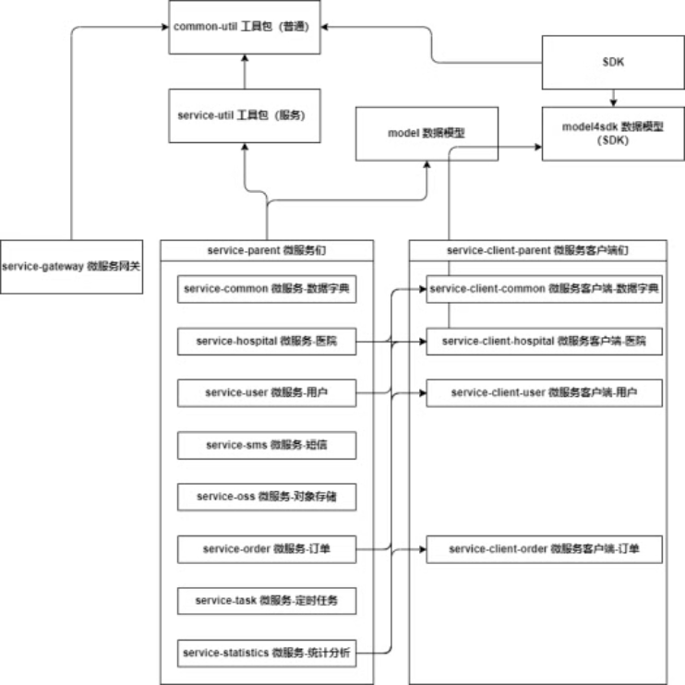
模块划分

Slide 10
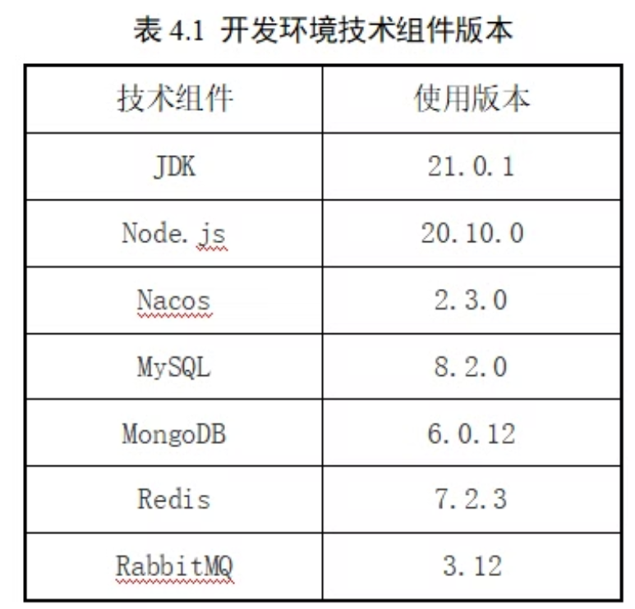
开发环境

Slide 11
实现
数据字典模块 构建了一套全面的数据字典管理系统，其核心API接口囊括了数据字典的导入导出、检索和层级查询等功能。
医院管理模块 实现了对医院信息的CRUD操作，覆盖了从新增到状态变更的所有管理功能点。
用户模块 承载了用户账户生命周期的全程管理。
短信服务模块 专注于短信通信服务。
对象存储模块 为了高效管理和访问用户上传的文件资源，设计了丰富易用的对象存储服务接口。
订单管理模块 实现了全面而细致的订单资源管理功能，既满足后台管理需求，又兼顾用户端操作权限。
定时任务模块 支持人工触发或自动执行一系列关键任务。
统计分析模块 为了深入洞察系统运行状况，统计分析模块提供了针对医院、用户及订单的多样统计分析接口。

Slide 12
部署
清理
初始化
构建
运行

Slide 13
演示

Slide 14
总结
本项目采用Spring技术栈构建了一款全面的医疗预约挂号系统，满足当前社会迫切需求。系统特色包括：
微服务架构（Spring Cloud）提高可维护性与扩展性；
服务网关（Spring Cloud Gateway）提升系统稳定性和并发处理能力；
功能全面（数据字典、订单、短信、用户管理等），支持多种支付登录方式，优化用户体验；
通过严格测试验证系统稳定可靠，具备强大扩展潜力。
在开发过程中，注重需求分析与架构设计，确保系统实用与高效。系统上线运行，有效改善挂号难问题，优化就医流程，提高医疗资源利用率。

Slide 15
展望
未来发展方向：
定期更新升级系统功能；
引入个性化推荐系统；
集成全文搜索引擎（Elasticsearch）；
实施细粒度权限控制（Spring Security）；
应用K8S集群管理强化系统稳定性与可扩展性；
开发移动端APP及微信、支付宝小程序，拓宽服务渠道。
系统将持续迭代优化，力求成为行业标杆，引领在线医疗预约领域发展。

Slide 16
谢谢！

